Slide 1
Panevėžio r. Krekenavos lopšelis-darželis „Sigutė“ Projektas „Sveikata visus metus 2022“
Ikimokyklinio ugdymo mokytojos Daiva Čeidienė ir Margarita Stasevičienė

Slide 2
Liepos mėnesio iššūkis „Tegu maistas tampa jūsų vaistu, kitu atveju vaistai taps jūsų maistu“ (Hipokratas)

Slide 3
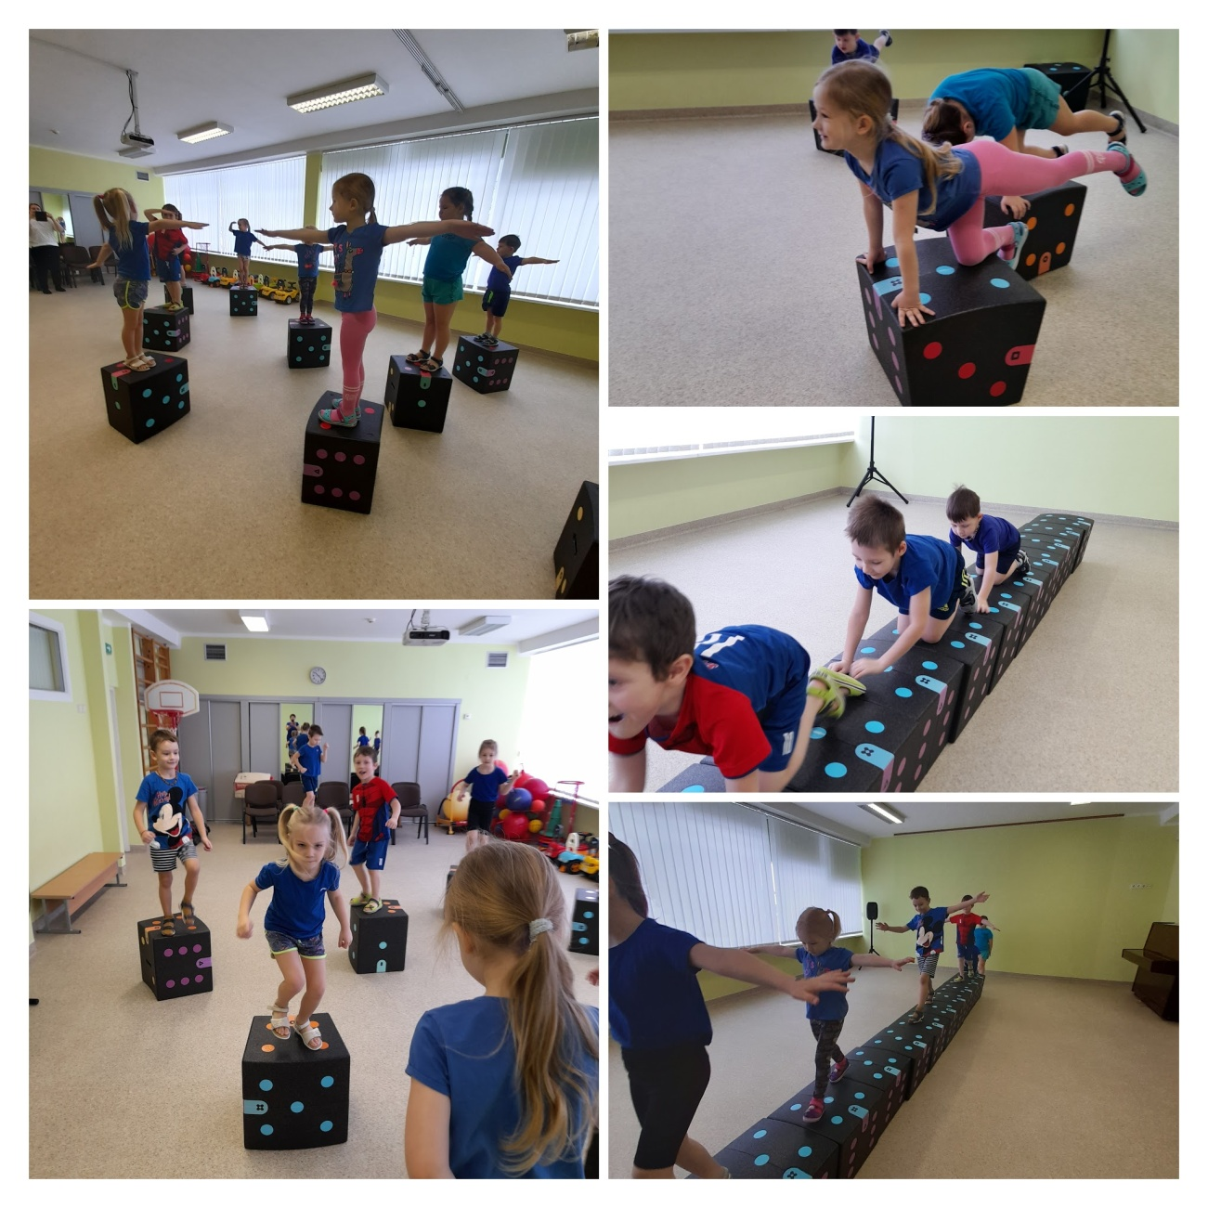
Aktyvus judėjimas, sportas, sveika gyvensena – tai sveikatos šaltinis. Sportuojame ir esame sveiki. Mums puikiai sekasi būti aktyviems.

Slide 4
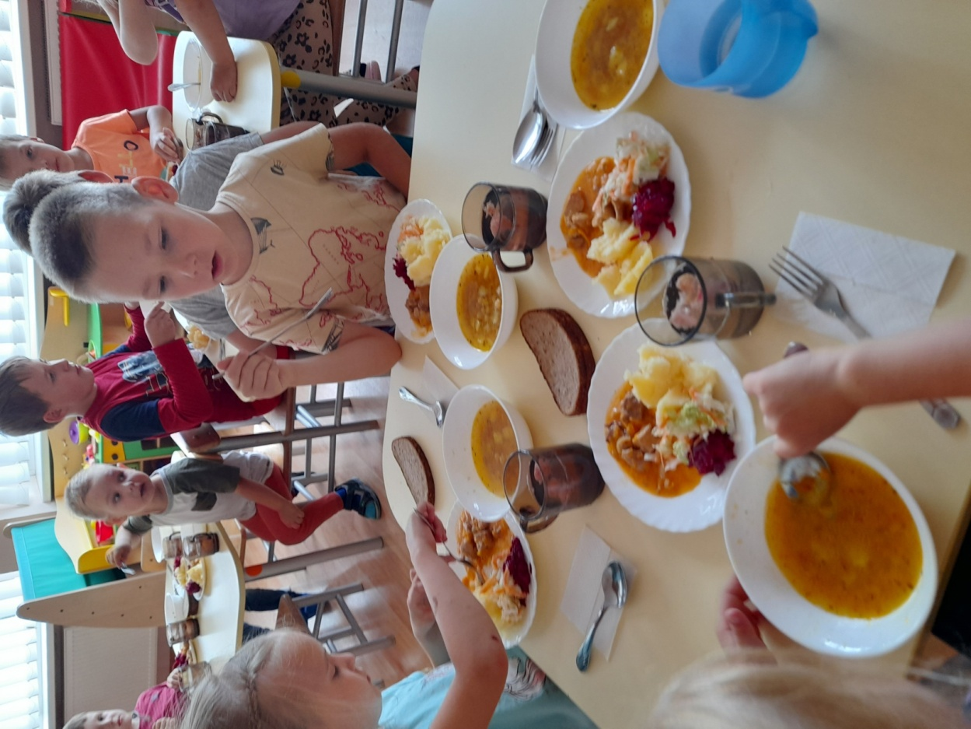
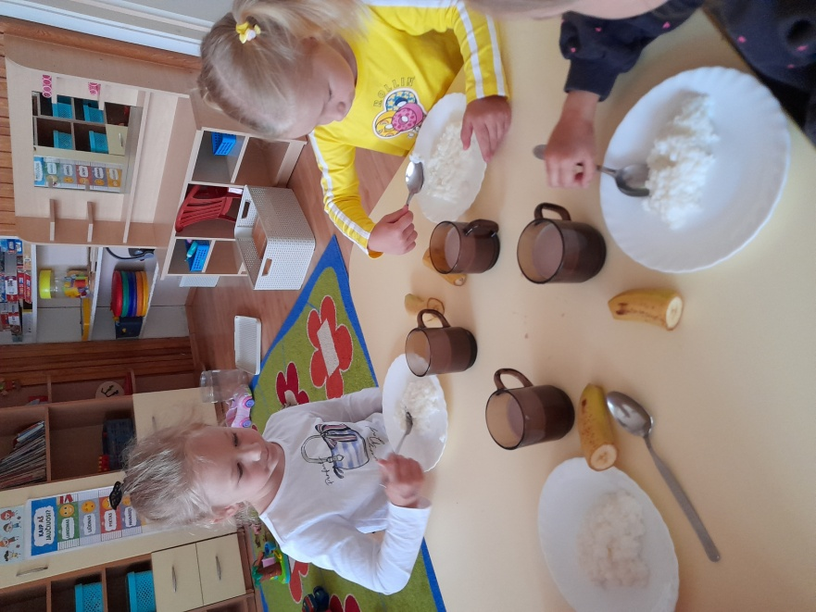
Valgome darželyje šviežią, sveiką maistą, pagamintą iš ekologiškų produktų.

Slide 5
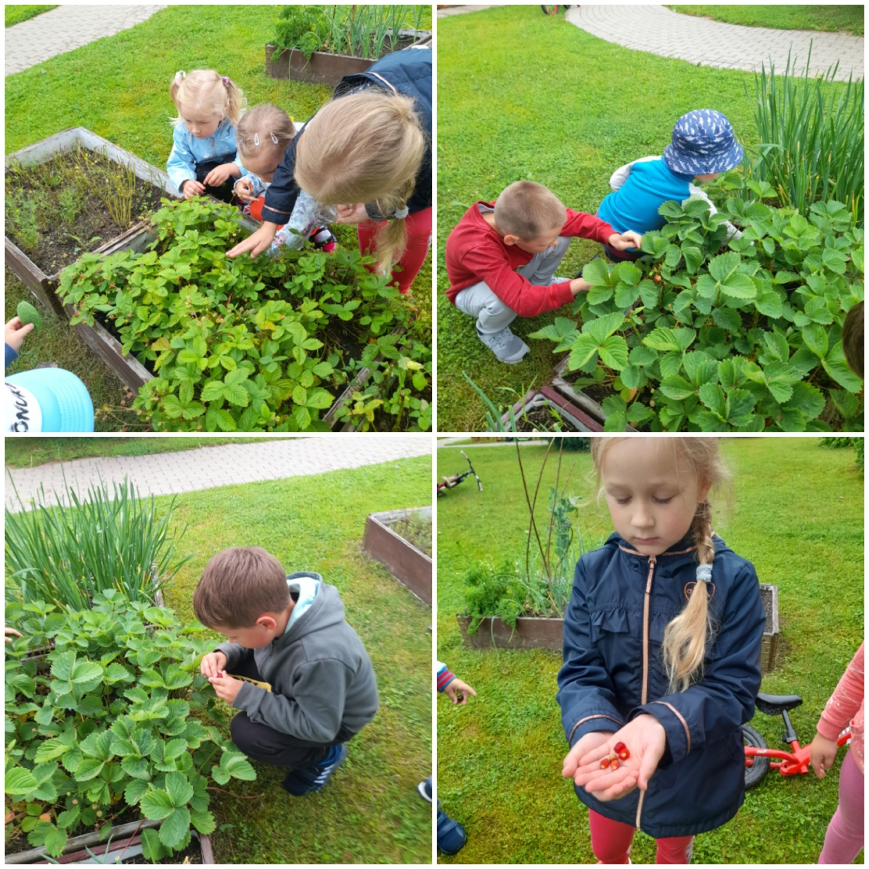
Auginame savo EKO daržą ir sodą. O štai ir pirmosios uogos.

Slide 6
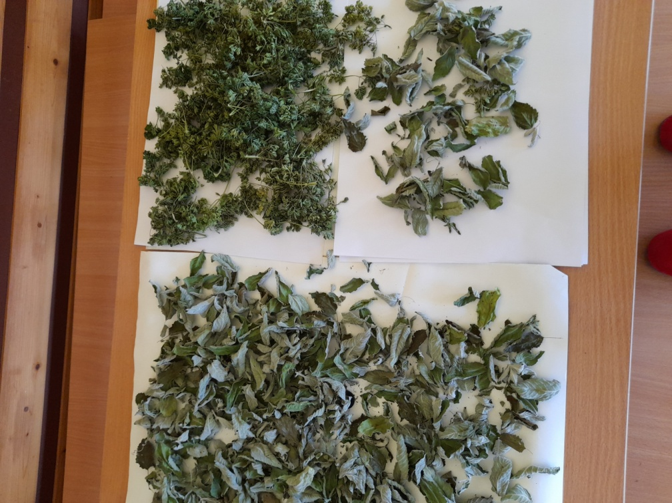
Mūsų EKO darže jau užaugo vaistažolės ir prieskoninės žolelės. Nuskiname ir džioviname.

Slide 7
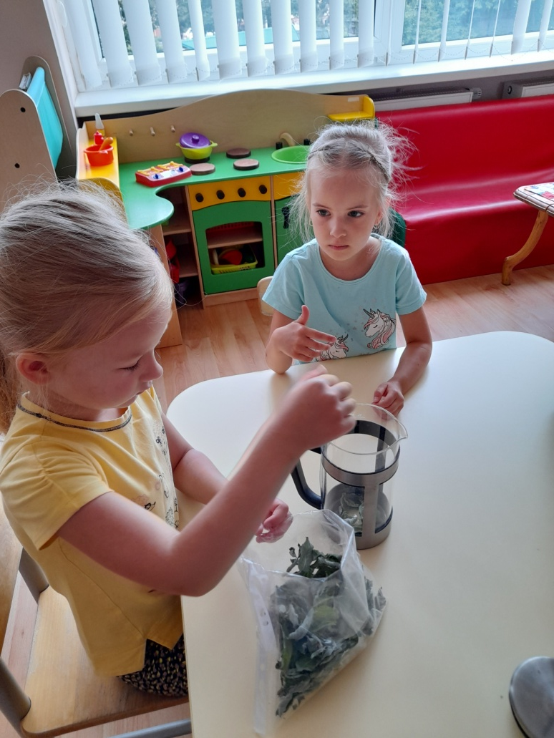
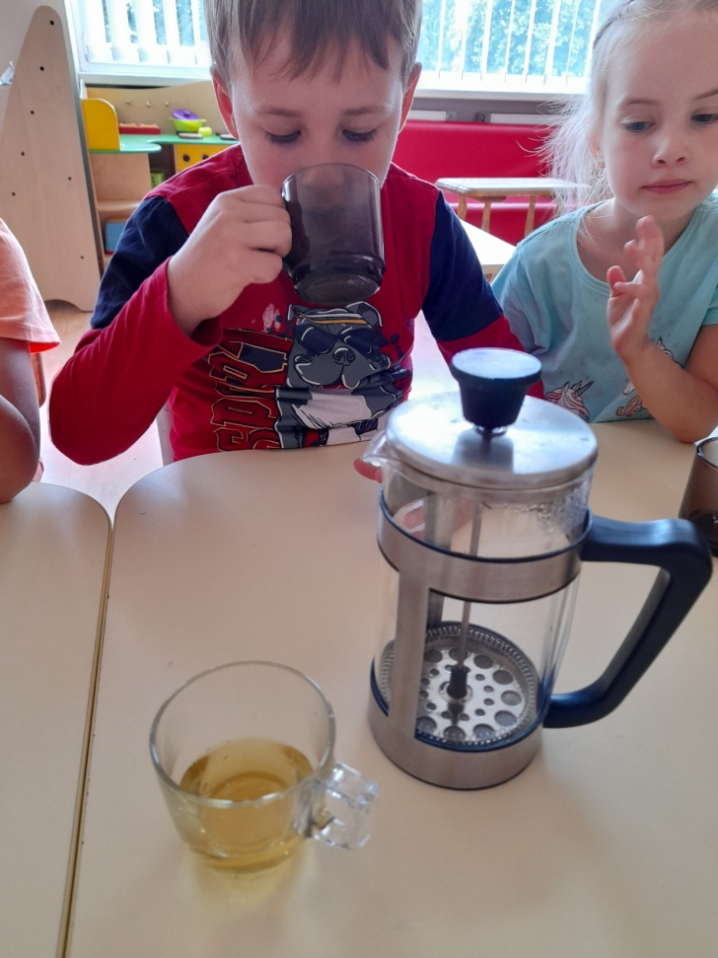
Geriame kvapnią vaistažolių arbatėlę. Sveika ir skanu.

Slide 8
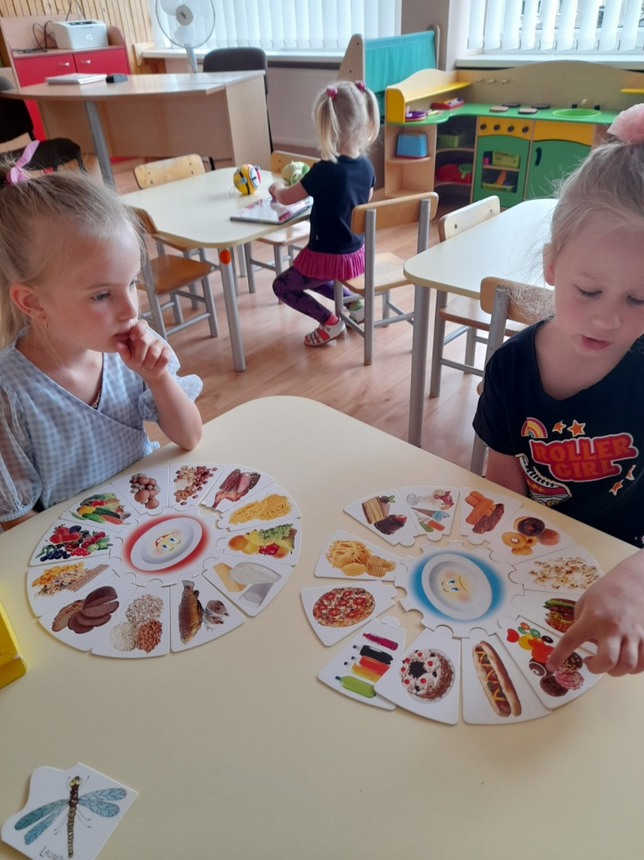
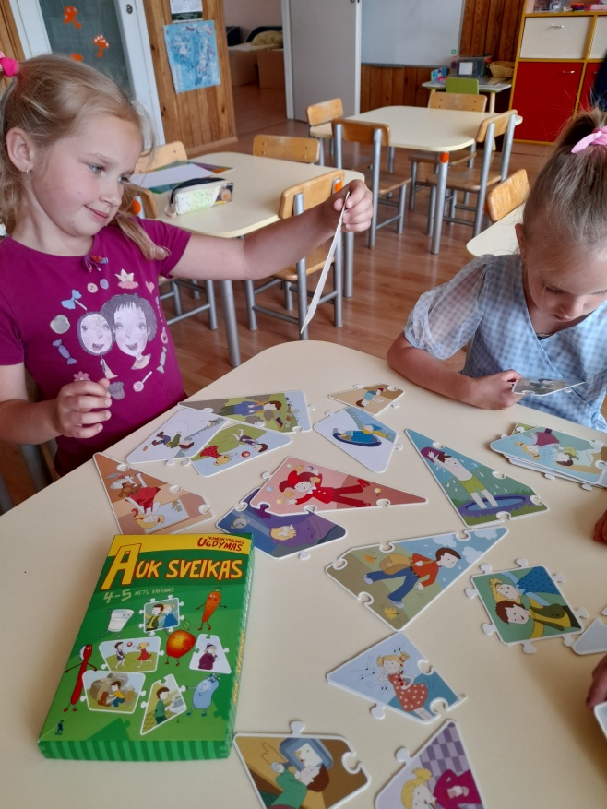
Giliname žinias apie sveiką maistą, žaidžiame stalo žaidimus, atliekame darbelius.

Slide 9
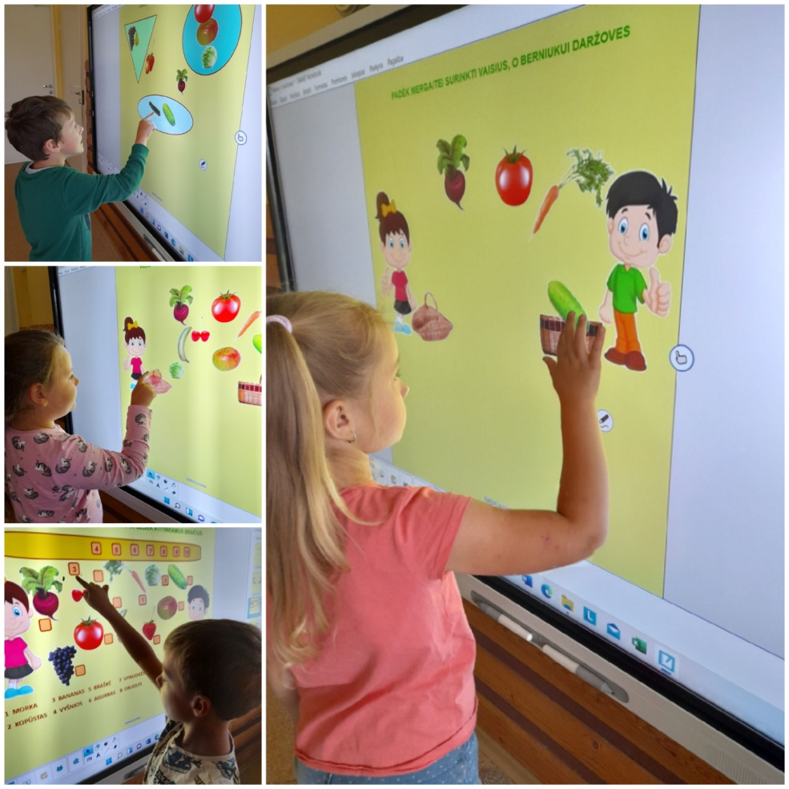
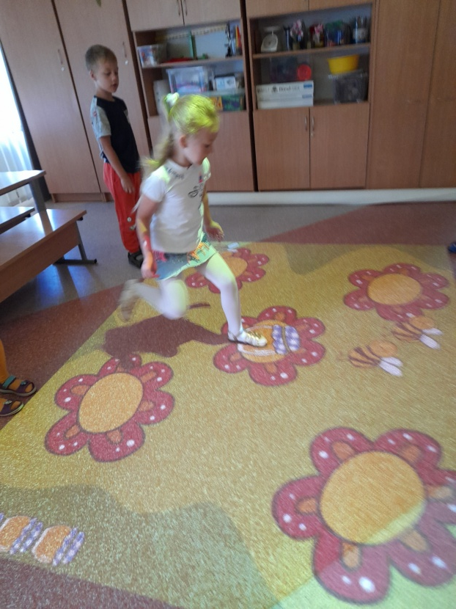
Išsiaiškiname, kur „gyvena“ vitaminai, atliekame užduotis SMART ekrane ir žaidžiame ant interaktyvių grindų.

Slide 10
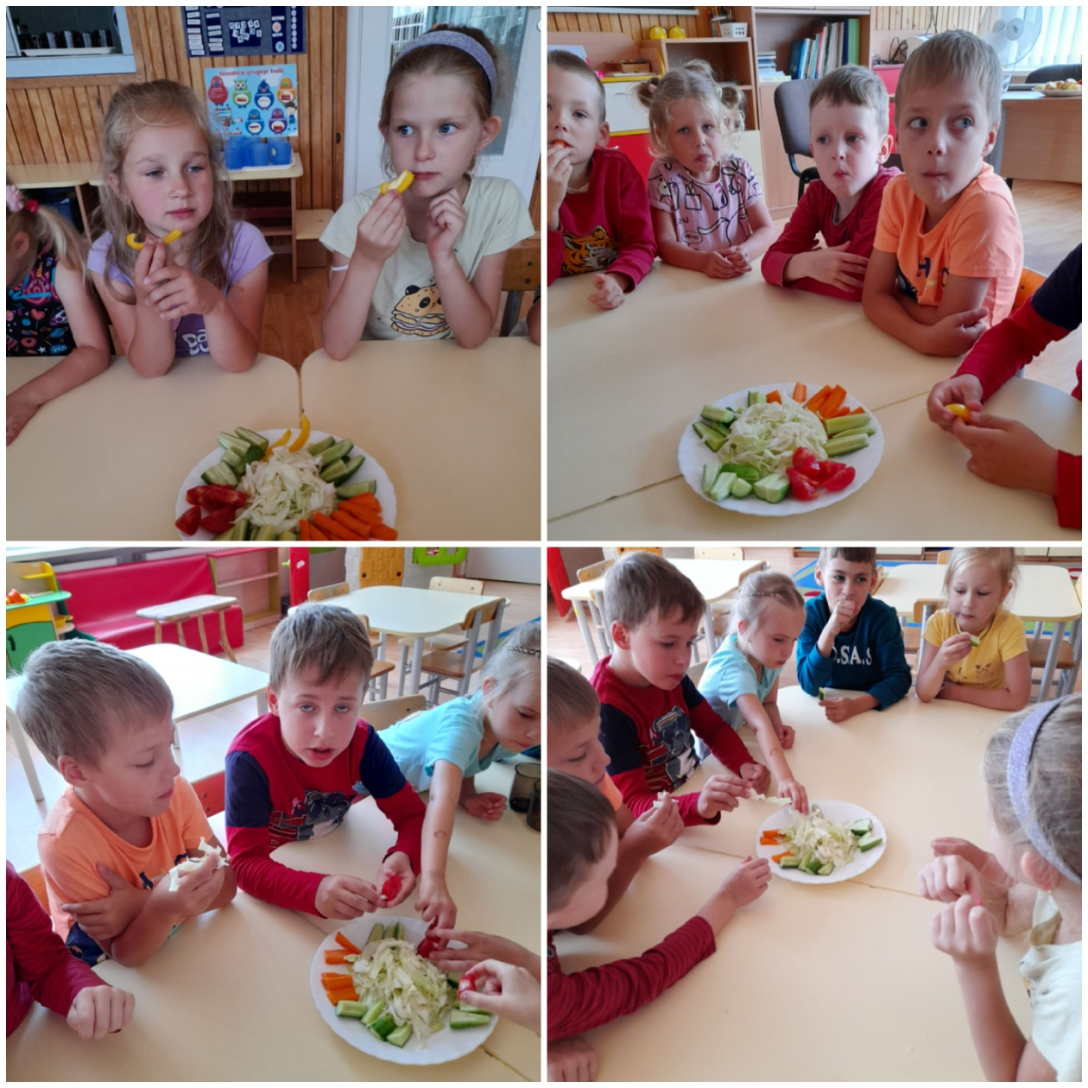
Priešpiečiams pasirenkame sveikus užkandžius – vaisius ir daržoves.

Slide 11
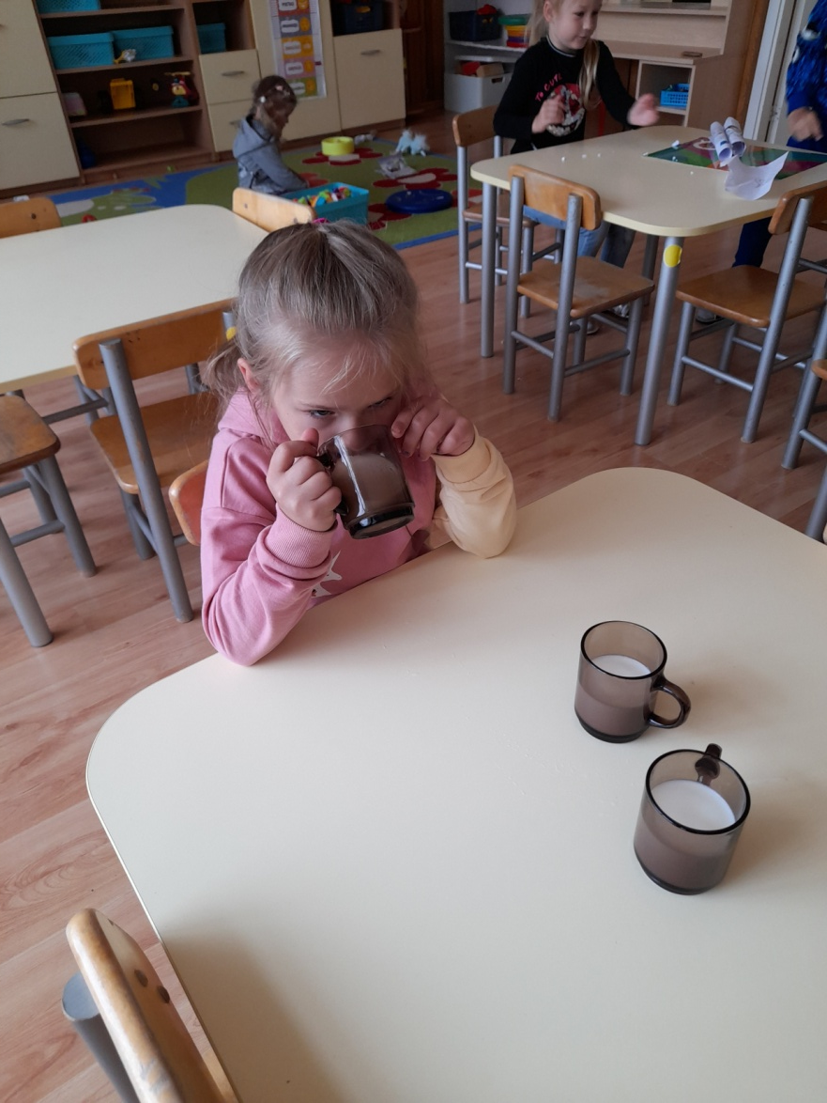
Geriame pieną ir nepamirštame gerti vandens.

Slide 12
Darželyje mes mokomės sveikai gyventi – valgome sveiką maistą, daug daržovių, aktyviai judame, sportuojame ir siekiame, kad niekada vaistai netaptų mūsų maistu.

